Slide 1
Citace, databáze a zdroje
04. 10. 2023
BSSb1101 Úvod do bezpečnostních a strategických studií
Jan KLEINER
jkleiner@mail.muni.cz

Slide 2
Outline
Zasazení do kontextu a strategie psaní akademických textů.
Vědecké databáze.
Jak citujeme.
Procvičování.
Vysoká míra komplementarity s hrozbami (kurzem)!
Náhrada termínů průběžných testů (hlaste se emailem).

Slide 3
Zjednodušená strategie tvorby seminárních a závěrečných prací
Oblast zájmu.
Rešerše stávající literatury - pomáhá při volbě tématu.
Volba tématu - osobní zájem, akademicko-reálný přínos (so what? otázka).
Hledání teorie a empirie jako opory pro vaši práci (databáze).
Vytvoření osnovy, časového harmonogramu apod.
Vlastní psaní a dohledávání dalších zdrojů.
Tvorba seznamu literatury (průběžně!).

Slide 4
Primární a sekundární zdroje
Primární jsou všechny zdroje, které přináší originální empirická zjištění (typicky výsledky vlastních výzkumů)
Sekundární zdroje reflektují a sumarizují již existující výsledky a teorie. Zpravidla tedy odkazují na další zdroje.
Vždy jdeme po primárních zdrojích (pokud je to možné) -> zásada ad fontes (k pramenům).

Slide 5
Databáze

Slide 6
Jaké znáte vědecké databáze?

Slide 7
Často užívané databáze
Knihovna FSS a MU + další knihovny (MZK)
Katalog knihovny MU: aleph.muni.cz
EBSCO Discovery Service a další e-zdroje knihovny FSS
Google Scholar: scholar.google.cz
JSTOR: www.jstor.org
SCOPUS: www.scopus.com
ProQuest: https://www.proquest.com/index - dobrý i pro „gray literature“ (+ Google)
Web of Science a SRJ
+ specifické pro daný obor (IEEE Xplore apod.).
+ Theses.cz

Slide 8
Vzdálený přístup
Stránky knihovny FSS.
K většině článků se dá dostat skrze vzdálený přístup: Sibboleth, VPN..
Využívejte možnost pokročilého vyhledávání (např. SCOPUS) a operátory (AND, OR, NOT apod.)

Slide 9
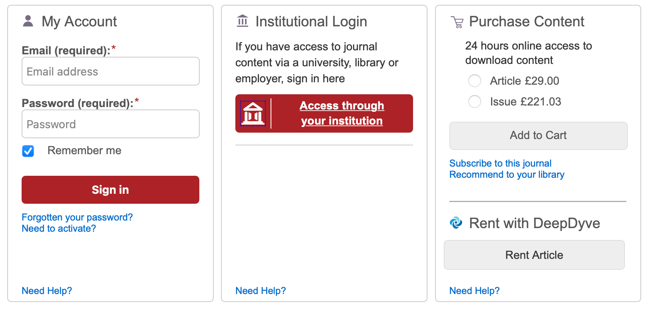

Slide 10
Citace

Slide 11
Účel citační praxe
Compliance s etickými standardy → důvěryhodnost vědy.
Rozcestník pro čtenáře.
Přiznání vlastnictví myšlenky.
Opora argumentace.
Transparentnost a auditovatelnost našeho výzkumného procesu a závěrů.
Indexování v databázích a scientometrie.
Metastudie, strukturované přehledy literatury a jiné agregátní designy.

Slide 12
Přímá citace vs. parafráze
Citát - doslovné převzetí výroku; odlišen uvozovkami; okamžitě následován krátkou citací
”Psa definujeme jako zvíře vrtící ocasem, se čtyřmi končetinami a občasným výskytem blech.“ (XYZ, 2020: 70).
Parafráze - cizí myšlenka vlastními slovy; nemění původní myšlenku.
Jak ukazuje XYZ (2020), vzdělání a věk může hrát zásadní roli v otázce působení emocí na vnímání krajně pravicových postojů. Konkrétně se ukazuje, že lidé s vyšším vzděláním jsou v této otázce emocemi méně ovlivnitelní, než lidé se vzděláním nižším.

Slide 13
Reference – „dlouhé citace“
Řadí se abecedně, uvádí se na samostatné straně.
Novotný, Jan a Jindřiška Svobodová. 2015. Jak pracuje věda Brno: Masarykova univerzita.
Foltýnek, Tomáš a kol. 2021. Jak se vyhnout plagiátorství. Praha: Karolinum, 2021.

Slide 14
Je nutné rozlišovat typy zdrojů:
Informace o použitých zdrojích dle citační normy (závěr textu, abecedně seřazené)
Kniha – jeden autor (2010a, 2010b – jeden autor, ale dvě díla v rámci jednoho roku)
Kniha – více autorů
Kapitola v knize
Článek v odborném časopise
Zpravodajské/ online zdroje
Webové stránky, blogy, legislativní dokumenty atd.
ŘIĎTE SE CITAČNÍM MANUÁLEM (např. Chicago Manual of Style).
(Citačních norem je více, zautomatizujte si jednu).

Slide 15
Práci vám usnadní citační manažer
Např. Zotero, Mendeley,..
Potřeba nastavit správnou citační normu (v našem případě např. Chicago manual of style)
Spousta how-to-use videí na YT
Je ale nejprve nutné umět citovat bez jeho pomoci.

Slide 16
Procvičování

Slide 17
Dohledejte signatury k následujícím zdrojům z knihovny FSS
Carl von Clausewitz - O válce
Miroslav Disman - Jak se vyrábí sociologická znalost

Slide 18
Vyhledávání v databázích
Najděte dva relevantní zdroje k následujícím tématům: ISLAMISTICKÁ RADIKALIZACE a proč k ní dochází (BSS).
Ve Scopusu najděte nejcitovanější článek k tématu KYBERNETICKÁ BEZPEČNOST.
Za pomoci operátorů pokročilého vyhledávání najděte v databázi SCOPUS nejnovější zdroje k průniku témat volební chování a populismus (Kdo a proč volí populistické strany?)
Z těchto zdrojů vyberte jeden článek a jeden knižní zdroj a ty ocitujte.

Slide 19
Děkuji za pozornost
Dotazy?
jkleiner@mail.muni.cz
Moje témata: Kyberbezpečnost, sociální kyberbezpečnost, vládnutí v kyberprostoru, dezinformace a propaganda, metodologie (kvali i kvanti metody vč. statistiky).

